Slide 1
レース治具設計・点検ポイント
設計ポイント
点検ポイント
九州武蔵精密株式会社
技術部 生産技術課 柳原
2019-12-20

Slide 2
設計ポイント
レース加工治具 の設計ポイント

Slide 3
タイプ区分
Ａタイプ
Ｂタイプ
Ｃタイプ
両ボスダブルギヤー
両ボスシングルギヤー
片ボスギヤー
Ｄタイプ
Ｅタイプ
Ｆタイプ
袋ダボ（ダボ鍛）ギヤー
ダボピアス平ギヤー
切断ギヤー
（平ギヤー）

Slide 4
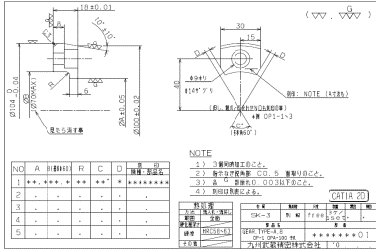
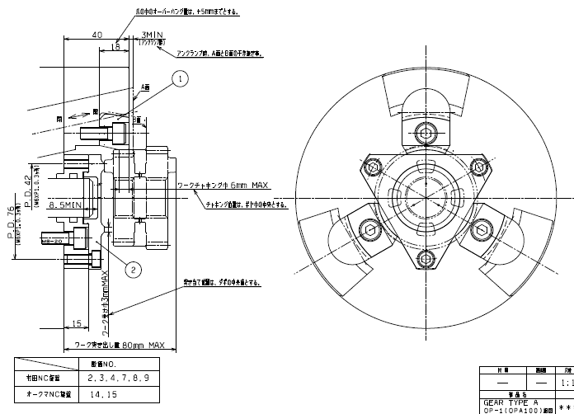
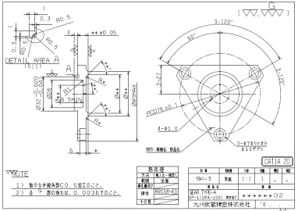
ギヤA・Bタイプ 両ダボ OP-1
A
OP-1 OPA-100 ﾀｲﾌﾟ ﾁｬｯｸ組図
① 子爪
B
子爪 3個同時加工は確実に指示
C
E
製品寸法より各部へ数値を入れ込み→ その他は基本変更しない
D
F
材質 | SK-3
焼入れ | 全面
表面硬度 | 58～63
② 突き当て
No | 設計時の基本事項
A | 爪巾のｵｰﾊﾞｰハング量は、+5mmまでとする
B | ｱﾝｸﾗﾝﾌﾟ時、A面とB面の干渉無き事
C | ﾜｰｸﾁｬｯｷﾝｸﾞ巾 6mm MAX ﾁｬｯｷﾝｸﾞ位置は、ｷﾞﾔ巾中央
D | 突き当て位置は、ﾀﾞﾎﾞの中央値とする
E | ﾜｰｸ受け巾 3mm MAX
F | ﾜｰｸ突出し量 80mm MAX
組図より各部へ数値を※へ入れ込み→各部公差変更は行わない

Slide 5
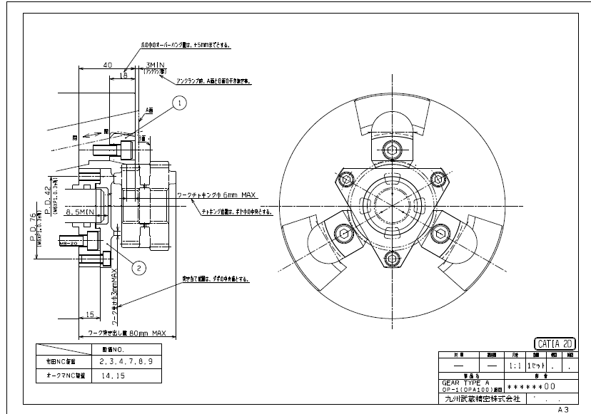
治具OPA-100組図（ギヤA・Bタイプ 両ダボ OP-1）
参考図

Slide 6

治具OPA-100突き当て（ギヤA・Bタイプ 両ダボ OP-1）
参考図

Slide 7
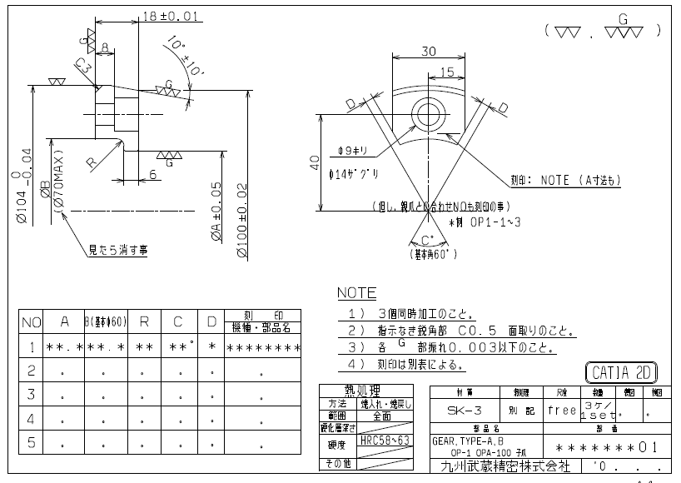
治具OPA-100子爪（ギヤA・Bタイプ 両ダボ OP-1）
 | 0.003 | E
 | 0.003 | E
参考図
E
現状はφA部基準で振れ指示

Slide 8
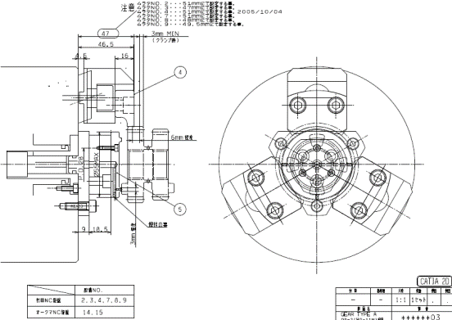
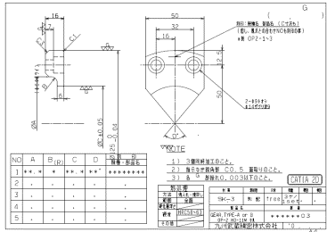
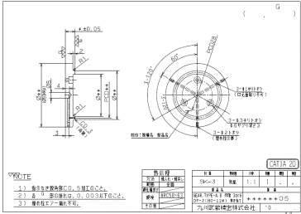
治具の設計ポイント（ギヤA・Bタイプ 両ダボ OP-2）
OP-2 H0-11M ﾀｲﾌﾟ ﾁｬｯｸ組図
④ 子爪
A
B
C
子爪 3個同時加工は確実に指示
D
E
組図より枠内各部へ数値を入れ込み→ その他は基本変更しない
F
材質 | SK-3
焼入れ | 全面
表面硬度 | 58～63
⑤ 突き当て
ﾜｰｸ突出し量 80MAX
No | 設計時の基本事項
A | 爪突出し量 47mmは設備毎に設定
B | ｱﾝｸﾗﾝﾌﾟ時、A面とB面の干渉無き事
C | ﾁｬｯｷﾝｸﾞ位置はｷﾞﾔ端面より9mm/ｸﾗﾝﾌﾟ巾は6mmを基本とする
D | 突き当て位置は、ﾀﾞﾎﾞの中央値とする
E | ﾜｰｸ受け巾 3mm MAX
F | ﾜｰｸ突出し量 80mm MAX
組図より各部へ数値を※へ入れ込み→各部公差変更は行わない

Slide 9
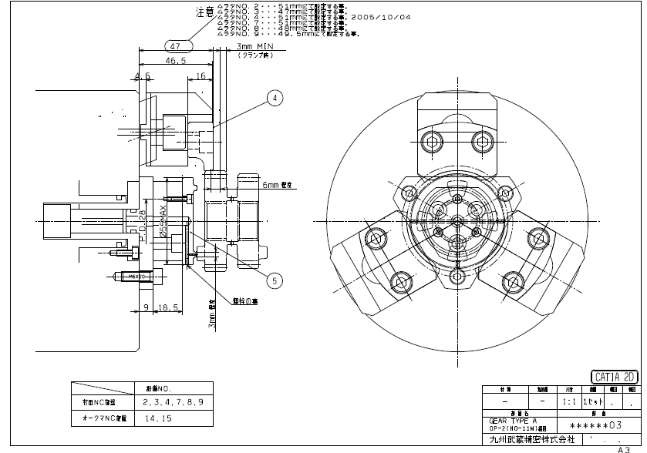
治具H0-11M組図（ギヤA・Bタイプ 両ダボ OP-2）
参考図

Slide 10
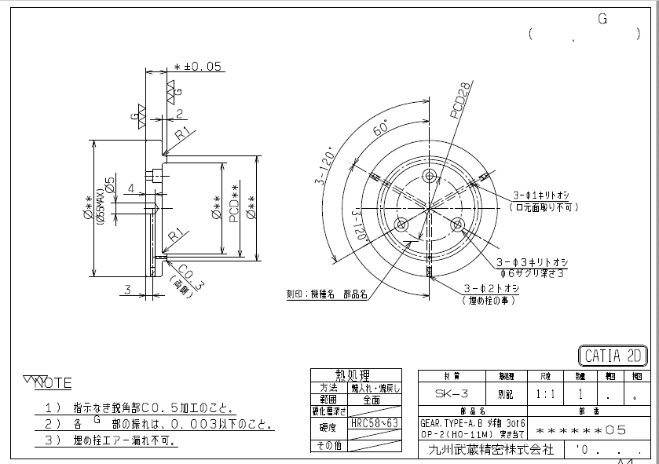
治具H0-11M突き当て（ギヤA・Bタイプ 両ダボ OP-2）
参考図

Slide 11
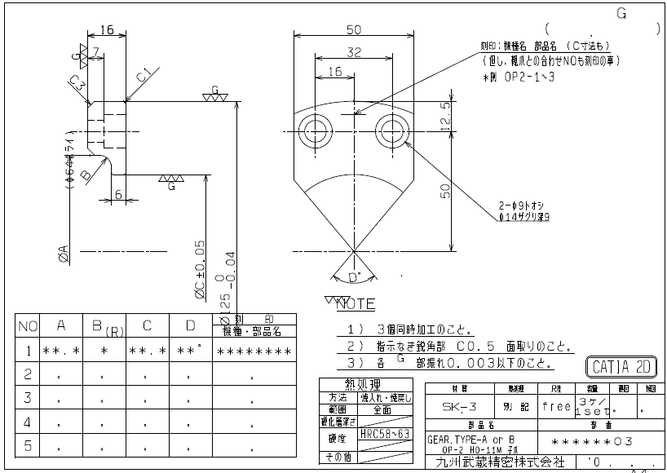
治具H0-11M子爪（ギヤA・Bタイプ 両ダボ OP-2）
 | 0.003 | E
 | 0.003 | E
参考図
E
現状はφC部基準で振れ指示

Slide 12
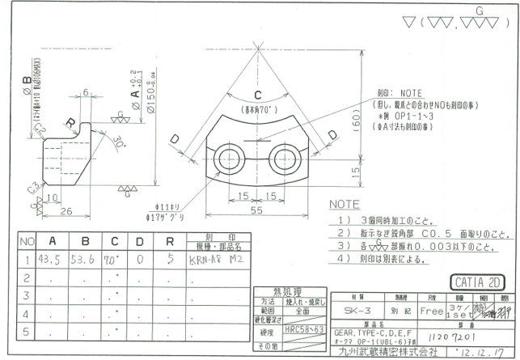
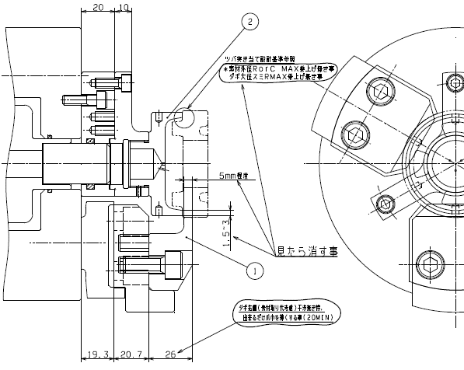
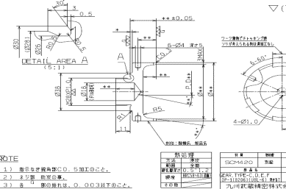
治具の設計ポイント（ギヤCタイプ 片ダボ OP-1）
図示
OP-1 UBL-6 ﾀｲﾌﾟ ﾁｬｯｸ組図
① 子爪
A
子爪 3個同時加工は確実に指示
B
C
製品寸法より各部へ数値を入れ込み→ その他は基本変更しない
② 突き当て
材質 | SK-3
焼入れ | 全面
表面硬度 | 58～63
D
No | 設計時の基本事項
A | 素材外径RorCのMAX乗り上げなき事・ﾀﾞﾎﾞ隅RMAX乗り上げなき事
B | ｸﾗﾝﾌﾟ位置 ｷﾞﾔ端面より5mm
C | 突き当て巾 1.5～3が確保できる事→出来ない場合（ボス端面→上長相談）
D | ﾀﾞﾎﾞ先端干渉なき事/出来るだけ爪巾を薄くする事（20MIN)
組図より各部へ数値を※へ入れ込み→各部公差変更は行わない

Slide 13
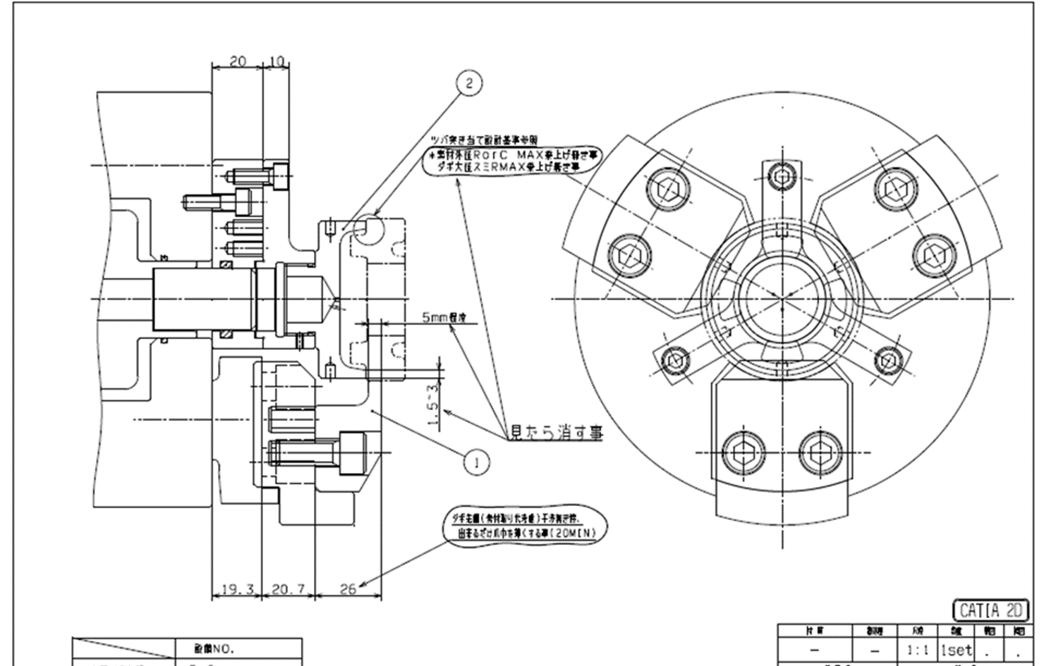
治具UBL-6組図（ギヤCタイプ 片ダボ OP-1）
参考図

Slide 14
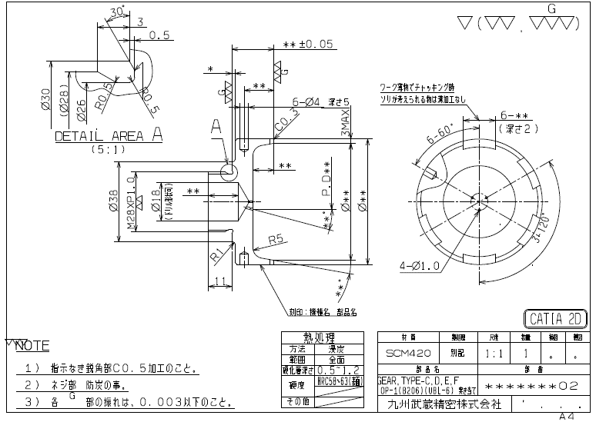
治具UBL-6突き当て（ギヤCタイプ 片ダボ OP-1）
参考図

Slide 15

治具UBL-6組図（ギヤCタイプ 片ダボ OP-1）
参考図
E
現状はφA部基準で振れ指示
 | 0.003 | E

Slide 16
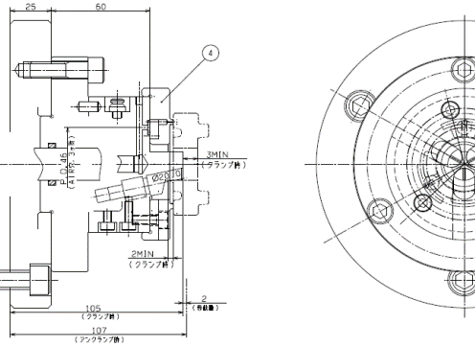
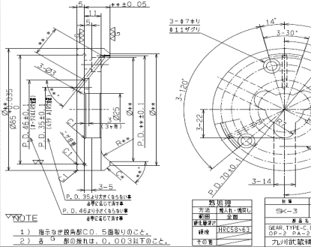
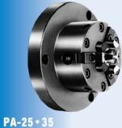
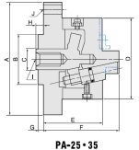
治具の設計ポイント（ギヤCタイプ 片ダボ OP-2）
OP-２ PA-25 ﾀｲﾌﾟ ﾁｬｯｸ組図
④ 突き当て
A
B
D
C
材質 | SK-3
焼入れ | 全面
表面硬度 | 58～63
組図より各部へ数値を※へ入れ込み→各部公差変更は行わない
No | 設計時の基本事項
A | ﾋﾟﾝｱｰﾊﾞｰｸﾗﾝﾌﾟ時のあまり巾
B | 突き当て高さ
C | ﾋﾟﾝｱｰﾊﾞｰ移動量
D | ﾋﾟﾝｱｰﾊﾞｰ先端から、ﾁｬｯｸ取り付け端までの距離
PA- ﾋﾟﾝは
ﾒｰｶｰより購入品

Slide 17
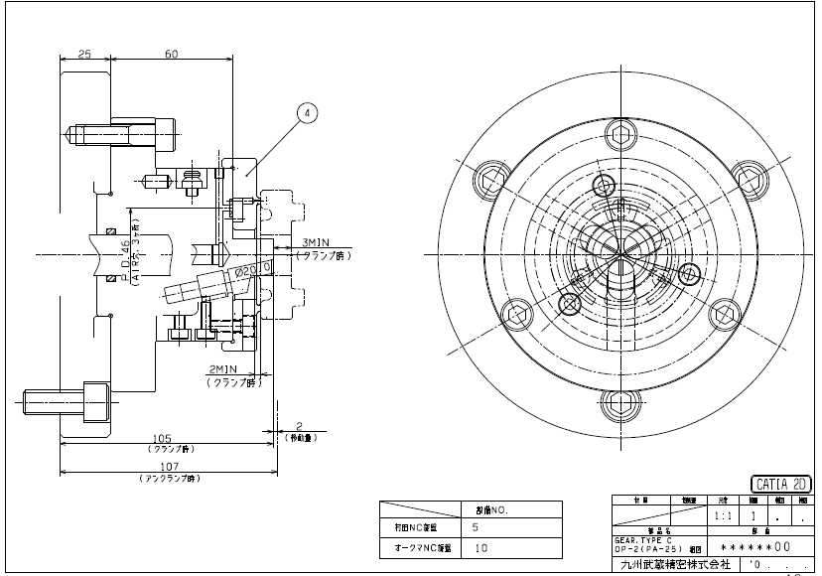
治具PA25組図（ギヤCタイプ 片ダボ OP-2）
参考図

Slide 18
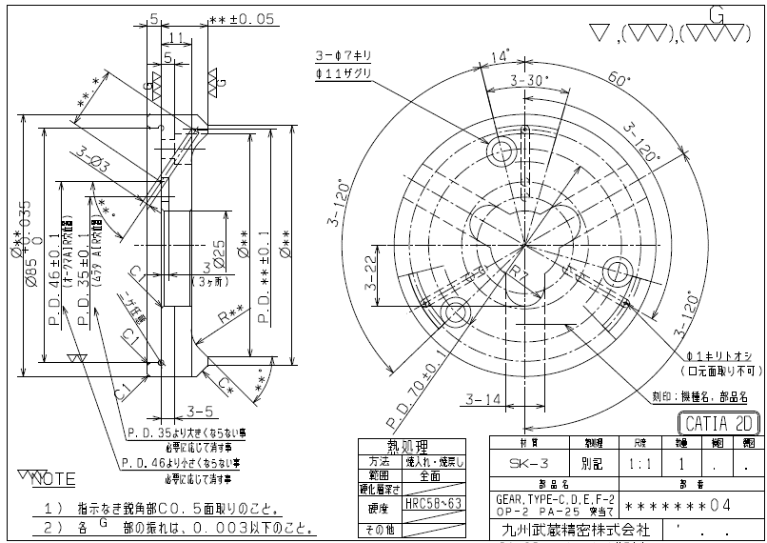
治具PA25突き当て（ギヤCタイプ 片ダボ OP-2）
参考図

Slide 19
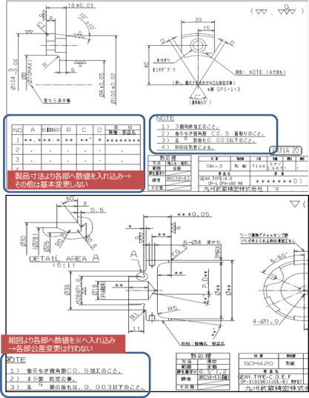
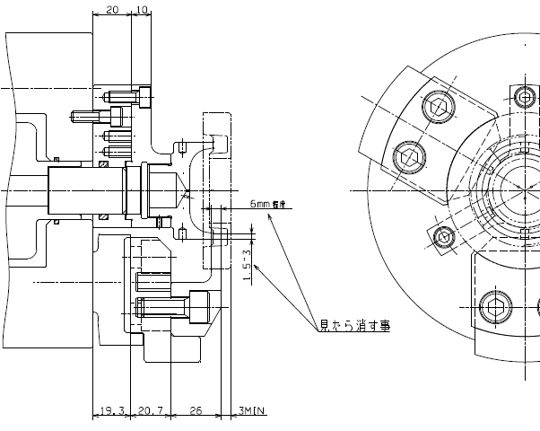
治具の設計ポイント（ギヤD・E・F タイプ 平・袋ダボ OP-１）
OP-1 UBL-6 ﾀｲﾌﾟ ﾁｬｯｸ組図
① 子爪
A
子爪 3個同時加工は確実に指示
B
C
② 突き当て
D
材質 | SK-3
焼入れ | 全面
表面硬度 | 58～63
No | 設計時の基本事項
A | 素材ﾀﾞﾎﾞ内側RorCのMAX乗り上げなき事・ﾀﾞﾎﾞ隅RMAX乗り上げなき事
B | ｸﾗﾝﾌﾟ位置 ﾀﾞﾎﾞ端面より6mm
C | 突き当て巾 1.5～3が確保できる事→出来ない場合（ｷﾞﾔ端面→上長相談）
D | ﾀﾞﾎﾞ先端干渉なき事/出来るだけ爪巾を薄くする事（3MIN)

Slide 20
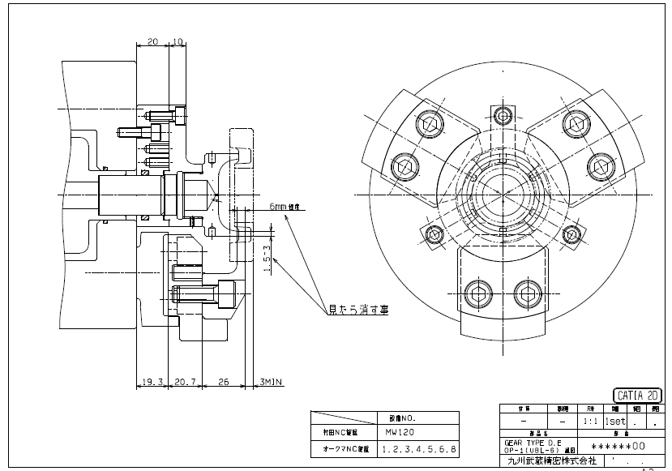
治具UBL-6組図（ギヤD・E・F タイプ 平・袋ダボ OP-１）
参考図

Slide 21
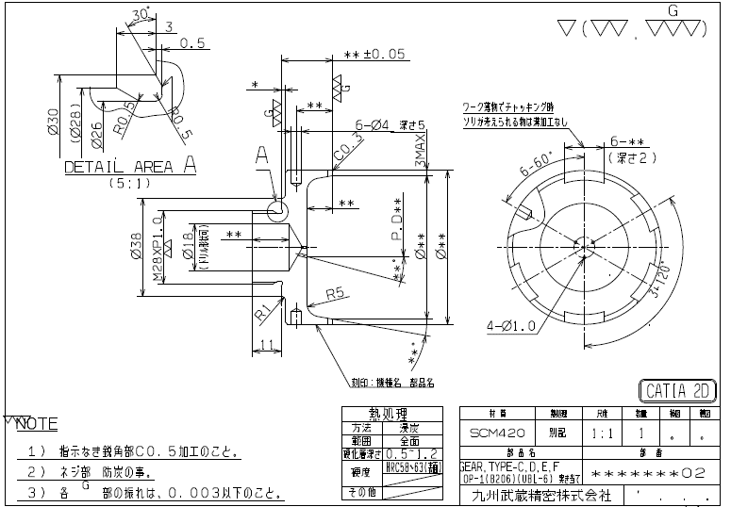
治具UBL-6突き当て（ギヤD・E・F タイプ 平・袋ダボ OP-１）
参考図

Slide 22
治具UBL-6子爪（ギヤD・E・F タイプ 平・袋ダボ OP-１）
参考図
E
現状はφA部基準で振れ指示
 | 0.003 | E

Slide 23
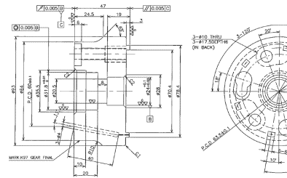
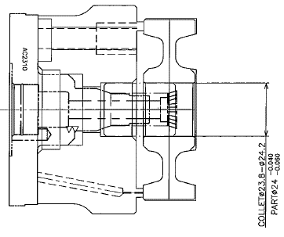
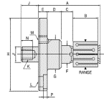
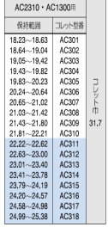
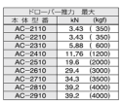

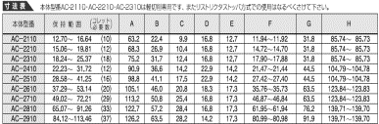
治具の設計ポイント（ギヤD・E・F タイプ 平・袋ダボ OP-2）
OP-２ ACコレット ﾁｬｯｸ組図
① 突き当て
4
ｸﾗﾝﾌﾟ長さ
23.8
②ｺﾚｯﾄ 購入品
14.23
AC315
70.5
突出し 80MAX
※ｸﾗﾝﾌﾟ長さは製品の巾とほぼ同じ長さで突き当てを設計する
ACコレットｱｰﾊﾞｰ | ACコレット | ｸﾗﾝﾌﾟ保持範囲
AC 2310 | AC315 | 23.79～24.19
ACコレットｱｰﾊﾞｰ | ACコレット | ｸﾗﾝﾌﾟ長さ
AC 2310 | AC315 | 31.7
ACアダプター・コレットは、製品の内径・巾に合わせ寸法表にて選択する

Slide 24
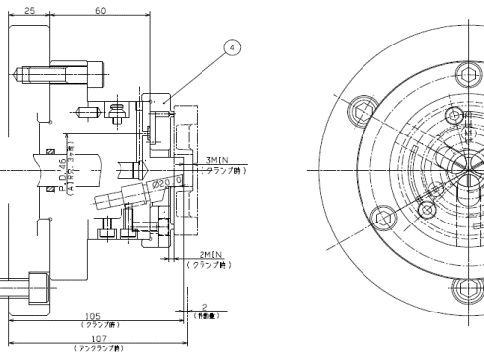
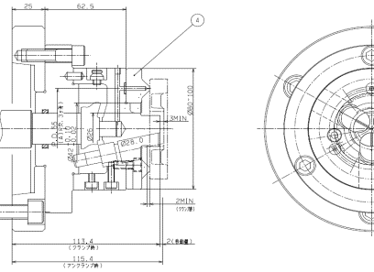
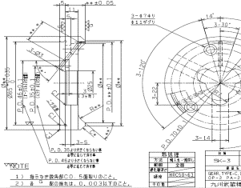
治具の設計ポイント（ギヤD・E・F タイプ 平・袋ダボ OP-2）
OP-２ PA-25 ﾀｲﾌﾟ ﾁｬｯｸ組図
OP-２ PA-35 ﾀｲﾌﾟ ﾁｬｯｸ組図
A
ﾋﾟﾝは購入品
B
D
C
④ 突き当て
材質 | SK-3
焼入れ | 全面
表面硬度 | 58～63
No | 設計時の基本事項
A | ﾋﾟﾝｱｰﾊﾞｰｸﾗﾝﾌﾟ時のあまり巾
B | 突き当て高さ
C | ﾋﾟﾝｱｰﾊﾞｰ移動量
D | ﾋﾟﾝｱｰﾊﾞｰ先端から、ﾁｬｯｸ取り付け端までの距離
組図より各部へ数値を※へ入れ込み→各部公差変更は行わない

Slide 25
点検ポイント
レース加工治具の点検ポイント

Slide 26
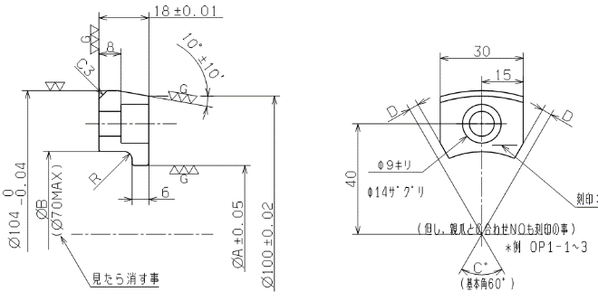
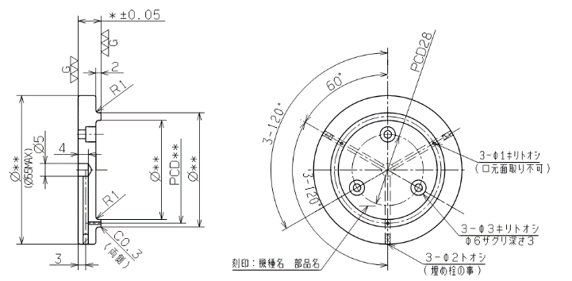
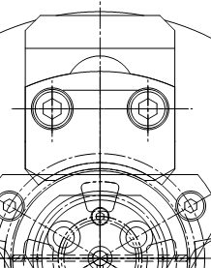
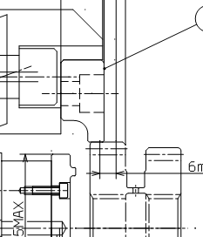
子爪・突き当て使用管理基準
る
子爪
突き当て
1
4
3
2
5
組付け
 | 設定項目 | 点検基準 | 点検頻度 | 点検方法 | 管理帳票
1 | 子爪R部 | 打痕・キズ・変形 | 1/M | 目視 | ー
2 | 子爪取付面 | ↑ | ↑ | ↑ | ー
3 | 突き当て基準面 | ↑ | ↑ | ↑ | ー
4 | 突き当て取付面 | ↑ | ↑ | ↑ | ー
5 | 着座エアー穴 | 詰まり、穴変形 | ↑ | ↑ | ー
６ | 親爪 R部、取付面 | 打痕・キズ・変形 | ↑ | ↑ | ー
７ | 子爪取付ねじ | 摩耗・ねじ切れ | ↑ | ↑ | ー
８ | 突き当て取付ねじ | ↑ | ↑ | ↑ | ー
９ | ﾏｽﾀｰ外径振れ | 0.01MAX | 段・1/W | ﾏｽﾀｰ・ﾋﾟｯｸﾃｽﾀｰ | ﾁｪｯｸｼｰﾄ
10 | ﾏｽﾀｰ端面振れ | 0.01MAX | ↑ | ↑ | ↑
6
7
 | 0.01 MAX
10
ﾏｽﾀｰ
9
 | 0.01 MAX
8

Slide 27
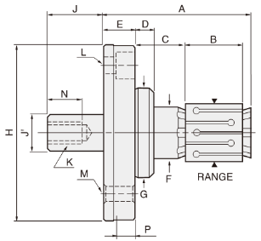
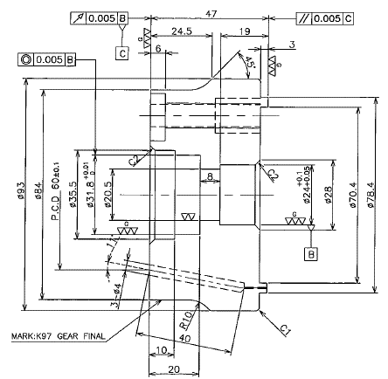
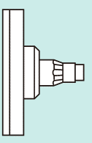


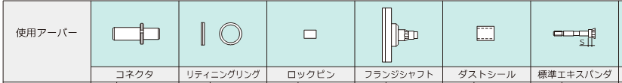

コレット・アダプター 使用管理基準
1
Acアダプター
2
7
突き当て
3
5
 | 0.005 MAX
9
8
4
 | 0.005 MAX
6
10
組付け
 | 0.01 MAX
 | 設定項目 | 点検基準 | 点検頻度 | 点検方法 | 管理帳票
1 | ACアダプター取付面 | 打痕・キズ | 1/M | 目視 | ー
2 | ACアダプター取付ねじ | 摩耗 | ↑ | ↑ | ー
3 | ﾌﾗﾝｼﾞｼｬﾌﾄ | キズ・打痕 | 2/M | ↑ | ー
4 | ﾌﾗﾝｼﾞｼｬﾌﾄ振れ １箇所 | 0.005MAX | ↑ | ピックﾃｽﾀ | ﾁｬｯｸｼｰﾄ
5 | コレット・外径寸法 | 割れ・摩耗・外径 | 段・1/W | 目視・マイクロ | ー
６ | ｴｷｽﾊﾟﾝﾀﾞねじ | 摩耗 | 2/M | ↑ | ー
７ | ｴｷｽﾊﾟﾝﾀﾞ ２箇所 | 0.005MAX | ↑ | ピックﾃｽﾀ | ﾁｪｯｸｼｰﾄ
８ | 突き当て面 | キズ・打痕 | 1/M | 目視 | ー
９ | 突き当て取付面 | ↑ | ↑ | ↑ | ー
10 | 着座エアー穴 | 目詰まり | ↑ | ↑ | ー
11 | 取付ねじ | 摩耗 | ↑ | ↑ | ー
12 | ﾏｽﾀｰ外径振れ | 0.01MAX | 段・1/W | ピックﾃｽﾀ | ﾁｪｯｸｼｰﾄ
13 | ﾏｽﾀｰ端面振れ | 0.01MAX | ↑ | ↑ | ↑
12
ﾏｽﾀｰ
13
 | 0.01 MAX
11

Slide 28
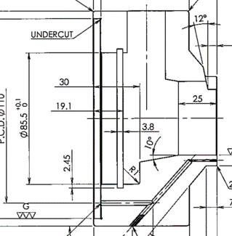
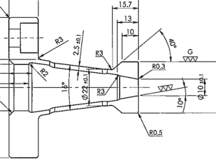
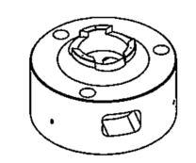
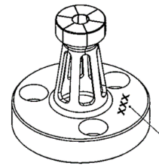
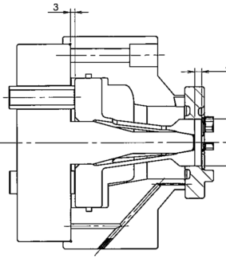
特殊コレット 使用管理基準
コレット
突き当て
8
1
2
3
7
4
9
5
6
 | 設定項目 | 点検基準 | 点検頻度 | 点検方法 | 管理帳票
1 | コレット端面 | 打痕・キズ | 段・１/W | 目視 | ー
2 | コレット外径 開閉部 | 摩耗・割れ | ↑ | ↑ | ー
3 | コレット先端部 | 割れ・キズ | ↑ | ↑ | ー
4 | コレット内径 開閉部 | 摩耗 | ↑ | ↑ | ー
5 | コレット開閉部 | 割れ・キズ | ↑ | ↑ | ー
６ | コレット外径寸法 | 図面値内 | 1/M | ↑ | ー
７ | 突き当て端面 | 摩耗・打痕 | ↑ | ↑ | ー
８ | 突き当て部 | 打痕・キズ | ↑ | ↑ | ー
９ | 着座穴 | 目詰まり | 段・1/W | ↑ | ー
10 | 取付ねじ | 摩耗 | 1/M | ↑ | ー
11 | ﾏｽﾀｰ外径振れ | 0.01MAX | 段・１/W | ピックﾃｽﾀ | ﾁｪｯｸｼｰﾄ
12 | ﾏｽﾀｰ端面振れ | 0.01MAX | ↑ | ↑ | ↑
13 | コレット開閉 軸部振れ | 0.005MAX | ↑ | ↑ | ↑
14 | 軸部インロー 部振れ | 0.005MAX | ↑ | ↑ | ↑
15 | 軸部インロー部 | 摩耗・キズ | 1/M | 目視 | ー
16 | インロー部外径 | 図面値内 | 1/M | ↑ | ー
組付け
10
11
 | 0.01 MAX
ﾏｽﾀｰ
12
 | 0.01 MAX
13
16
 | 0.005 MAX
15
14
 | 0.005 MAX

